Slide 1


산학협력 오픈 이노베이션
Advancing Technology for Humanity
노인낙상 검출 알고리즘 성능 평가
Performance evaluation of elderly falls detection algorithm
with 연세대학교 원주산학협력단
as of 2023.12.1 I 세이프웨어 I SW개발실

Slide 2
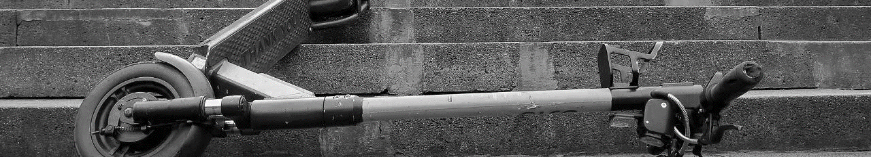
CONTENTS
00
머신러닝 기반 검출
01
임계값 기반 검출
04
07
알고리즘 실험 결과
遲검출 및 誤검출 사례
02
하이브리드 검출
05
모드별 검출 통계
03
낙상 동작 검출 성능(리드타임)
알고리즘 포팅
06

Slide 3

머신러닝 기반 검출
샘플링 속도 : 50 Hz
윈도우 크기 : 25(Window Shift : 1 샘플)
사용 엔진 : TFLM(TensorFlow Lite for Microcontrollers)
데이터셋 : K-FALL 공용데이터셋
검출조건 : COUNTER(TFO >= 0.8) >= 2
  TFO : TensorFlow OutputTensor
정확도 | 민감도 | 특이도
98.80% | 98.34% | 99.19%

Slide 4
임계값 기반 검출
샘플링 속도 : 50 Hz
데이터셋 : K-FALL 공용데이터셋
검출조건 : (ACC < 80 && GYRO > 90 && VV > 3.7) 충족 이후 8개 샘플 이내에 (ANG > 25)
  ACC : 가속도, GYRO : 각속도, VV : 수직속도, ANG : Roll | Pitch
정확도 | 민감도 | 특이도
96.37% | 93.22% | 99.08%
낙상時 각도 변화 저조한 경우 검출 성능 저하

Slide 5
하이브리드 검출
모드 | 검출조건
1 | (ACC < 80 && GYRO > 90 && VV > 3.7) 충족 이후 8개 샘플 이내에 ((abs(Roll) > 20 || Pitch > 25 || Pitch < -60) && TFO >= 0.67)
2 | COUNTER(TFO >= 0.8 && (VV > 2.91 || abs(Roll) > 37 || Pitch > 37)) >= 2
3 | (ACC < 70 && VV > 9.0 && TFO >= 0.70)
4 | (ACC < 75 && VV > 10.0 && TFO >= 0.57)
5 | (ACC < 80 && VV > 15.0 && TFO > 0.53)
6 | (ACC < 80 && GYRO > 90 && VV > 3.7) 충족 이후 8개 샘플 이내에 (VV > 21.3)
7 | COUNTER(TFO > 0.90) > 7 && ACC < 95
8 | (ACC < 60 && GYRO > 20 && VV > 10.0) 충족 이후 8개 샘플 이내에 (Pitch > 13 && TFO > 0.53)

Slide 6
하이브리드 검출
샘플링 속도 : 50 Hz
데이터셋 : K-FALL 공용데이터셋
검출조건 : 8개 조건 동시 적용
정확도 | 민감도 | 특이도
99.23% | 100% | 98.57%
머신러닝 대비 민감도 1.66% 향상, 특이도 0.62% 하락

Slide 7
낙상 동작 검출 성능(리드타임)
구분 | 머신러닝 | 임계값 | 하이브리드
100ms 이상 | 92.03% | 91.56% | 97.49%
80ms | 2.09% | 1.02% | 1.19%
60ms | 1.41% | 0.47% | 0.68%
40ms | 0.13% | 0.04% | 0.21%
20ms | - | 0.13% | 0.04%
遲검출 | 2.69% | - | 0.38%
未검출 | 1.66% | 6.78% | -
리드타임 40ms 이하 0.63% ⇒ 에어백 보호효과 미미

Slide 8
遲검출 및 誤검출 사례
遲검출 동작 | 건수 | 비고
앉다가 옆으로 넘어지기 | 3 | 33.33%
앉아 있다가 의식을 잃어 옆으로 넘어지기 | 2 | 22.22%
걷다가 미끄러져 뒤로 넘어지기 | 2 | 22.22%
앉다가 앞으로 넘어지기 | 1 | 11.11%
앉다가 뒤로 넘어지기 | 1 | 11.11%
誤검출 동작 | 건수 | 비고
일어나다가 의자로 털썩 쓰러지기 | 20 | 51.28%
땅에 앉았다가 일어나기 | 7 | 17.95%
걷다가 휘청거리기 | 4 | 10.26%
계단을 빠르게 오르내리기 | 4 | 10.26%
침대에 빠르게 누었다가 일어나기 | 3 | 7.69%
회전하며 빠르게 조깅하기 | 1 | 2.56%
앉다가 넘어지기 및 의자로 쓰러지기 동작에서 대부분 발생

Slide 9
모드별 검출 통계
모드 | 낙상 동작 |  | 일상 동작
1 | 169 | 7.20% | - | -
2 | 853 | 36.36% | 9 | 23.08%
3 | 503 | 21.44% | 10 | 25.64%
4 | 590 | 25.15% | 11 | 28.21%
5 | 63 | 2.69% | 4 | 10.26%
6 | 23 | 0.98% | 1 | 2.56%
7 | 23 | 0.98% | - | -
8 | 122 | 5.20% | 4 | 10.26%

Slide 10
알고리즘 포팅
타깃 H/W : Safeware 센서 보드
  MCU : STM32L431CC
  ROM : 256 KB
  RAM : 64 KB
  Clock : 48 MHz
S/W 포팅 : TFLM, 하이브리드 검출 알고리즘
⇒ 매 샘플 마다 검출 로직 실행에 약 8 ms 소요(H/W 성능 충분)

Slide 11
알고리즘 실증실험 결과
실험자 : 세이프웨어 직원 3명
낙상 동작 검출
  未검출 없이 전반적으로 잘 검출
  단, 앉다가 넘어지기 등에서 遲검출 소수 발생
일상 동작 검출
  전반적으로 일상 동작 非검출
  뛰다가 급하게 방향 전환 등 高활동성 동작에서 誤검출 발생
⇒ 低활동 노인 대상 검출 양호, 高활동 노인 대상 알고리즘 보완 필요

Slide 12
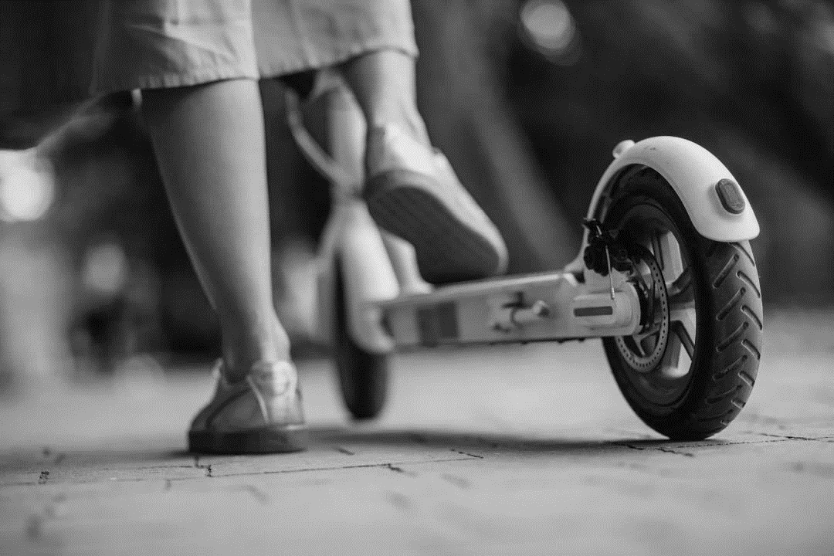
감사합니다.

